Slide 1
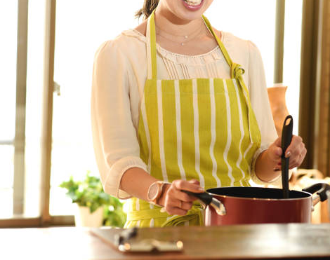
介護食朝ごはん
あなたはつくりますか？

